Slide 1
Tongue Twister

Slide 2
Tongue Twister
早口言葉

Slide 3
Can you can a can
as a canner
can can a can.

Slide 4
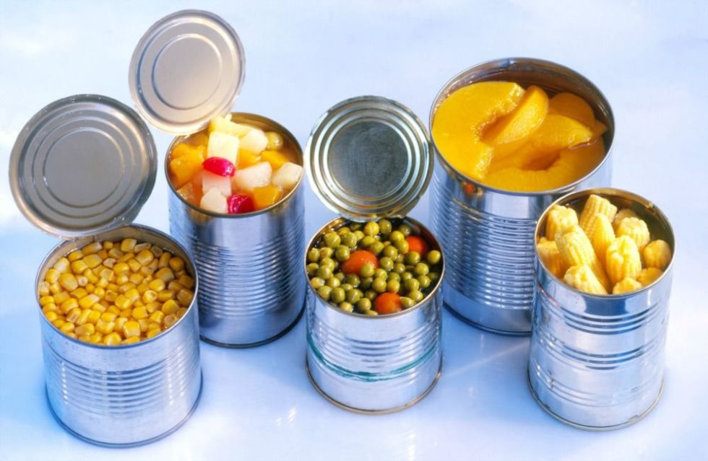

Slide 5
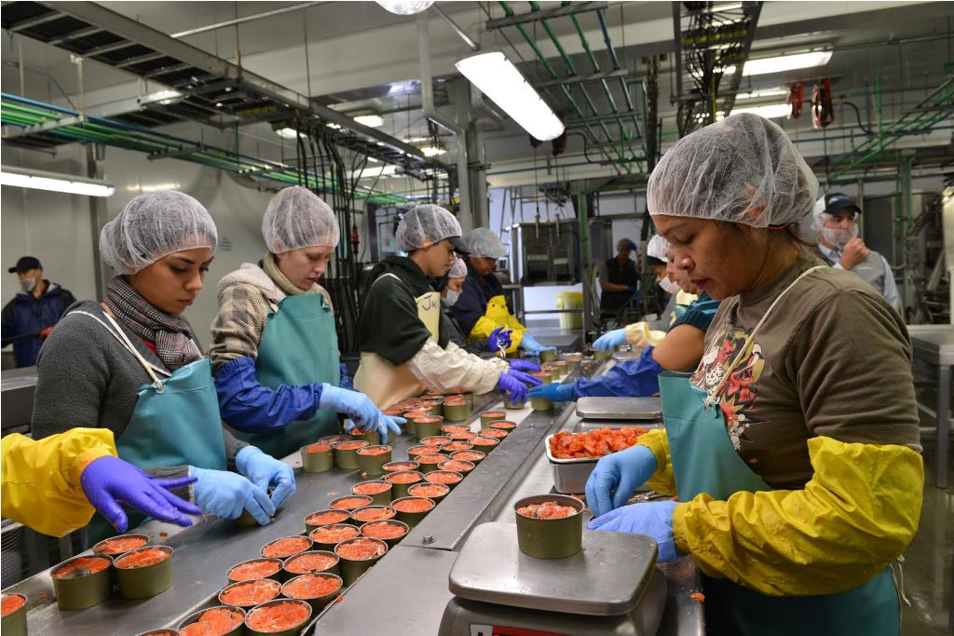

Slide 6
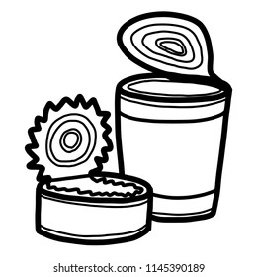
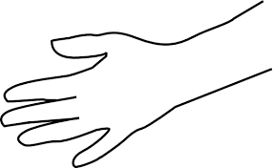
Can you can a can
as a canner
can can a can.

Slide 8
缶詰業者が缶詰をするように、
あなたは缶詰をする
ことができますか。

Slide 9
Can you can a can
as a canner
can can a can.
キャン ユー キャンナ キャン
アッザ キャンナ
キャン キャンナ キャン

